Slide 1

Scuola Primaria Paritaria «San Giuseppe» - Foggia
Classe quinta a.s. 2012/13
I POMANDER
Presentazione ideata e realizzata dall’ins. Loredana Di Giovanni
in occasione della «Festa della Luce» 13 dicembre 2012

Slide 2
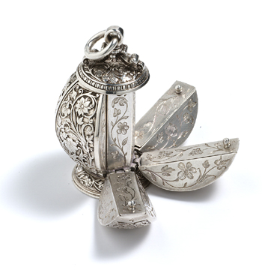
Pomo d'ambra
(Pomander in inglese;
Pomme d'ambre in francese) era una sfera di ambra grigia, spesso impreziosita da altre essenze, portata dalle classi agiate europee dal XIII al XVII secolo a scopo aromterapeutico.

Slide 3
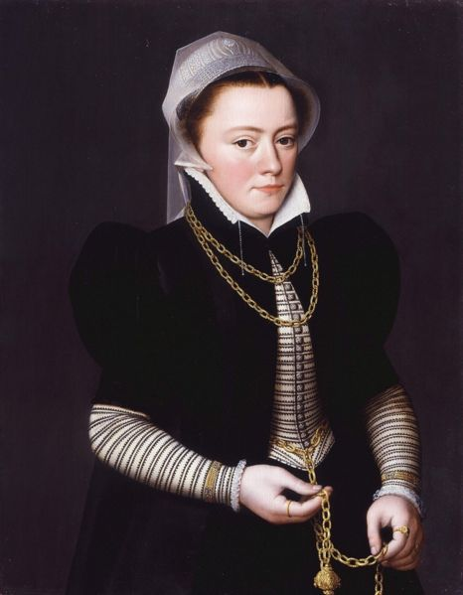
I pomander nel Medioevo
Il Pomander nasce nel Medioevo per diffondere aroma a scopi terapeutici e protettivi, soprattutto durante la peste.
Pomander era una palla d’argento che conteneva profumo liquido. Si credeva che tali profumi potevano proteggere dalle malattie, soprattutto dalla peste.
Queste palle d’argento o d’oro venivano portate dai ricchi signori come collane o legate in vita.

Slide 4
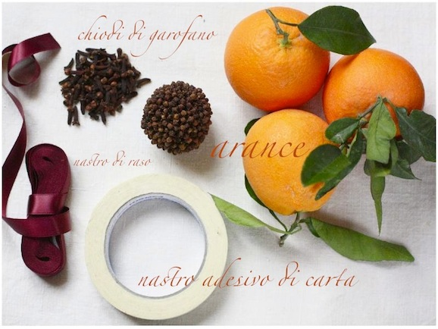
I pomander oggi
Oggi i pomander sono vari tipi di frutta, specialmente agrumi, che vengono essiccati e tempestati di spezie come chiodi di garofano. Questi possono contribuire a rinfrescare l'aria, e sono molto facili da realizzare.

Slide 5
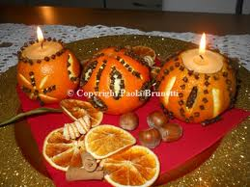
Quando il frutto è disidratato, il pomander può essere appeso da un nastro. Così fornisce un modo naturale e sano per profumare un ambiente.
Il pomander può essere preparato come ornamento di Natale.

Slide 6
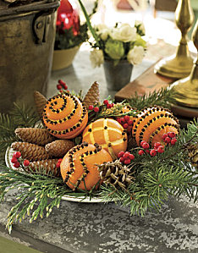
Come si fa il pomander?
Con il nastro adesivo di carta avvolgere l’arancia.
Premere i gambi dei chiodi di garofano il più profondamente possibile nella buccia dell’arancia.

Slide 7
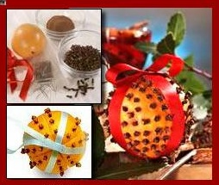
Riempire l’intera superficie delle arance con i chiodi di garofano disposti molto ravvicinati (in questo modo si evita che l’arancia durante l’essiccamento marcisca).

Slide 8
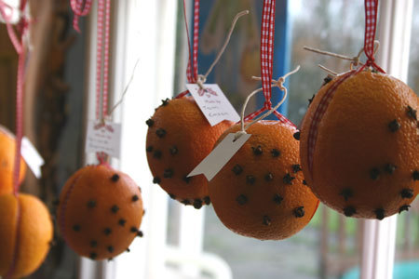
Eliminare il nastro adesivo e porre l’arancia ad essiccare in luogo fresco e ventilato o molto semplicemente su di un termosifone.
L’arancia durante questa operazione, che dura circa un mese, perderà gran parte del suo volume.

Slide 9
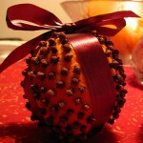
Infine, passare attorno all’arancia un nastro di raso e fare un fiocco o un occhiello se si desidera appendere il pomander.

